Slide 1
Informasjon om spiseforstyrrelse
Notes:
Nå skal vi snakke om et tema som er ganske alvorlig. Noen vil kanskje kjenner seg igjen, og oppleve dette som en krevende undervisning. Helt til slutt vil du få noen tips til hvem du kan kontakte, dersom du er i behov av noen å snakke med.

Slide 2
Informasjonsfilm om spiseforstyrrelser

Slide 3
Hva er spiseforstyrrelser?
Påvirker spisevaner og forhold til mat
Ikke alltid synlige
Alvorlige konsekvenser
Ulike typer
Mange fellestrekk
Ikke selvvalgt
Notes:
Spiseforstyrrelser er psykiske lidelser som påvirker hvordan en person spiser og forholder seg til mat. Det kan være vanskelig å forstå spiseforstyrrelser fordi de ikke alltid er synlige, og kan være skjult bak utseende og atferd vi stereotypisk ikke forbinder med spiseforstyrrelse. Men det er viktig å huske at spiseforstyrrelser er alvorlige sykdommer som kan ha alvorlige konsekvenser for helsen og livskvaliteten til de av oss som har av dem. I verste fall er spiseforstyrrelse dødelig.
Det finnes flere forskjellige typer spiseforstyrrelser, inkludert anoreksi, bulimi og overspisingslidelse. Felles for alle disse lidelsene er at de involverer en forstyrret oppfatning av mat og kropp, og at de kan påvirke både fysisk og mental helse. Det er viktig å huske at spiseforstyrrelser ikke er selvvalgte eller et resultat av dårlig viljestyrke, men heller komplekse sykdommer som krever profesjonell hjelp og støtte.

Slide 4
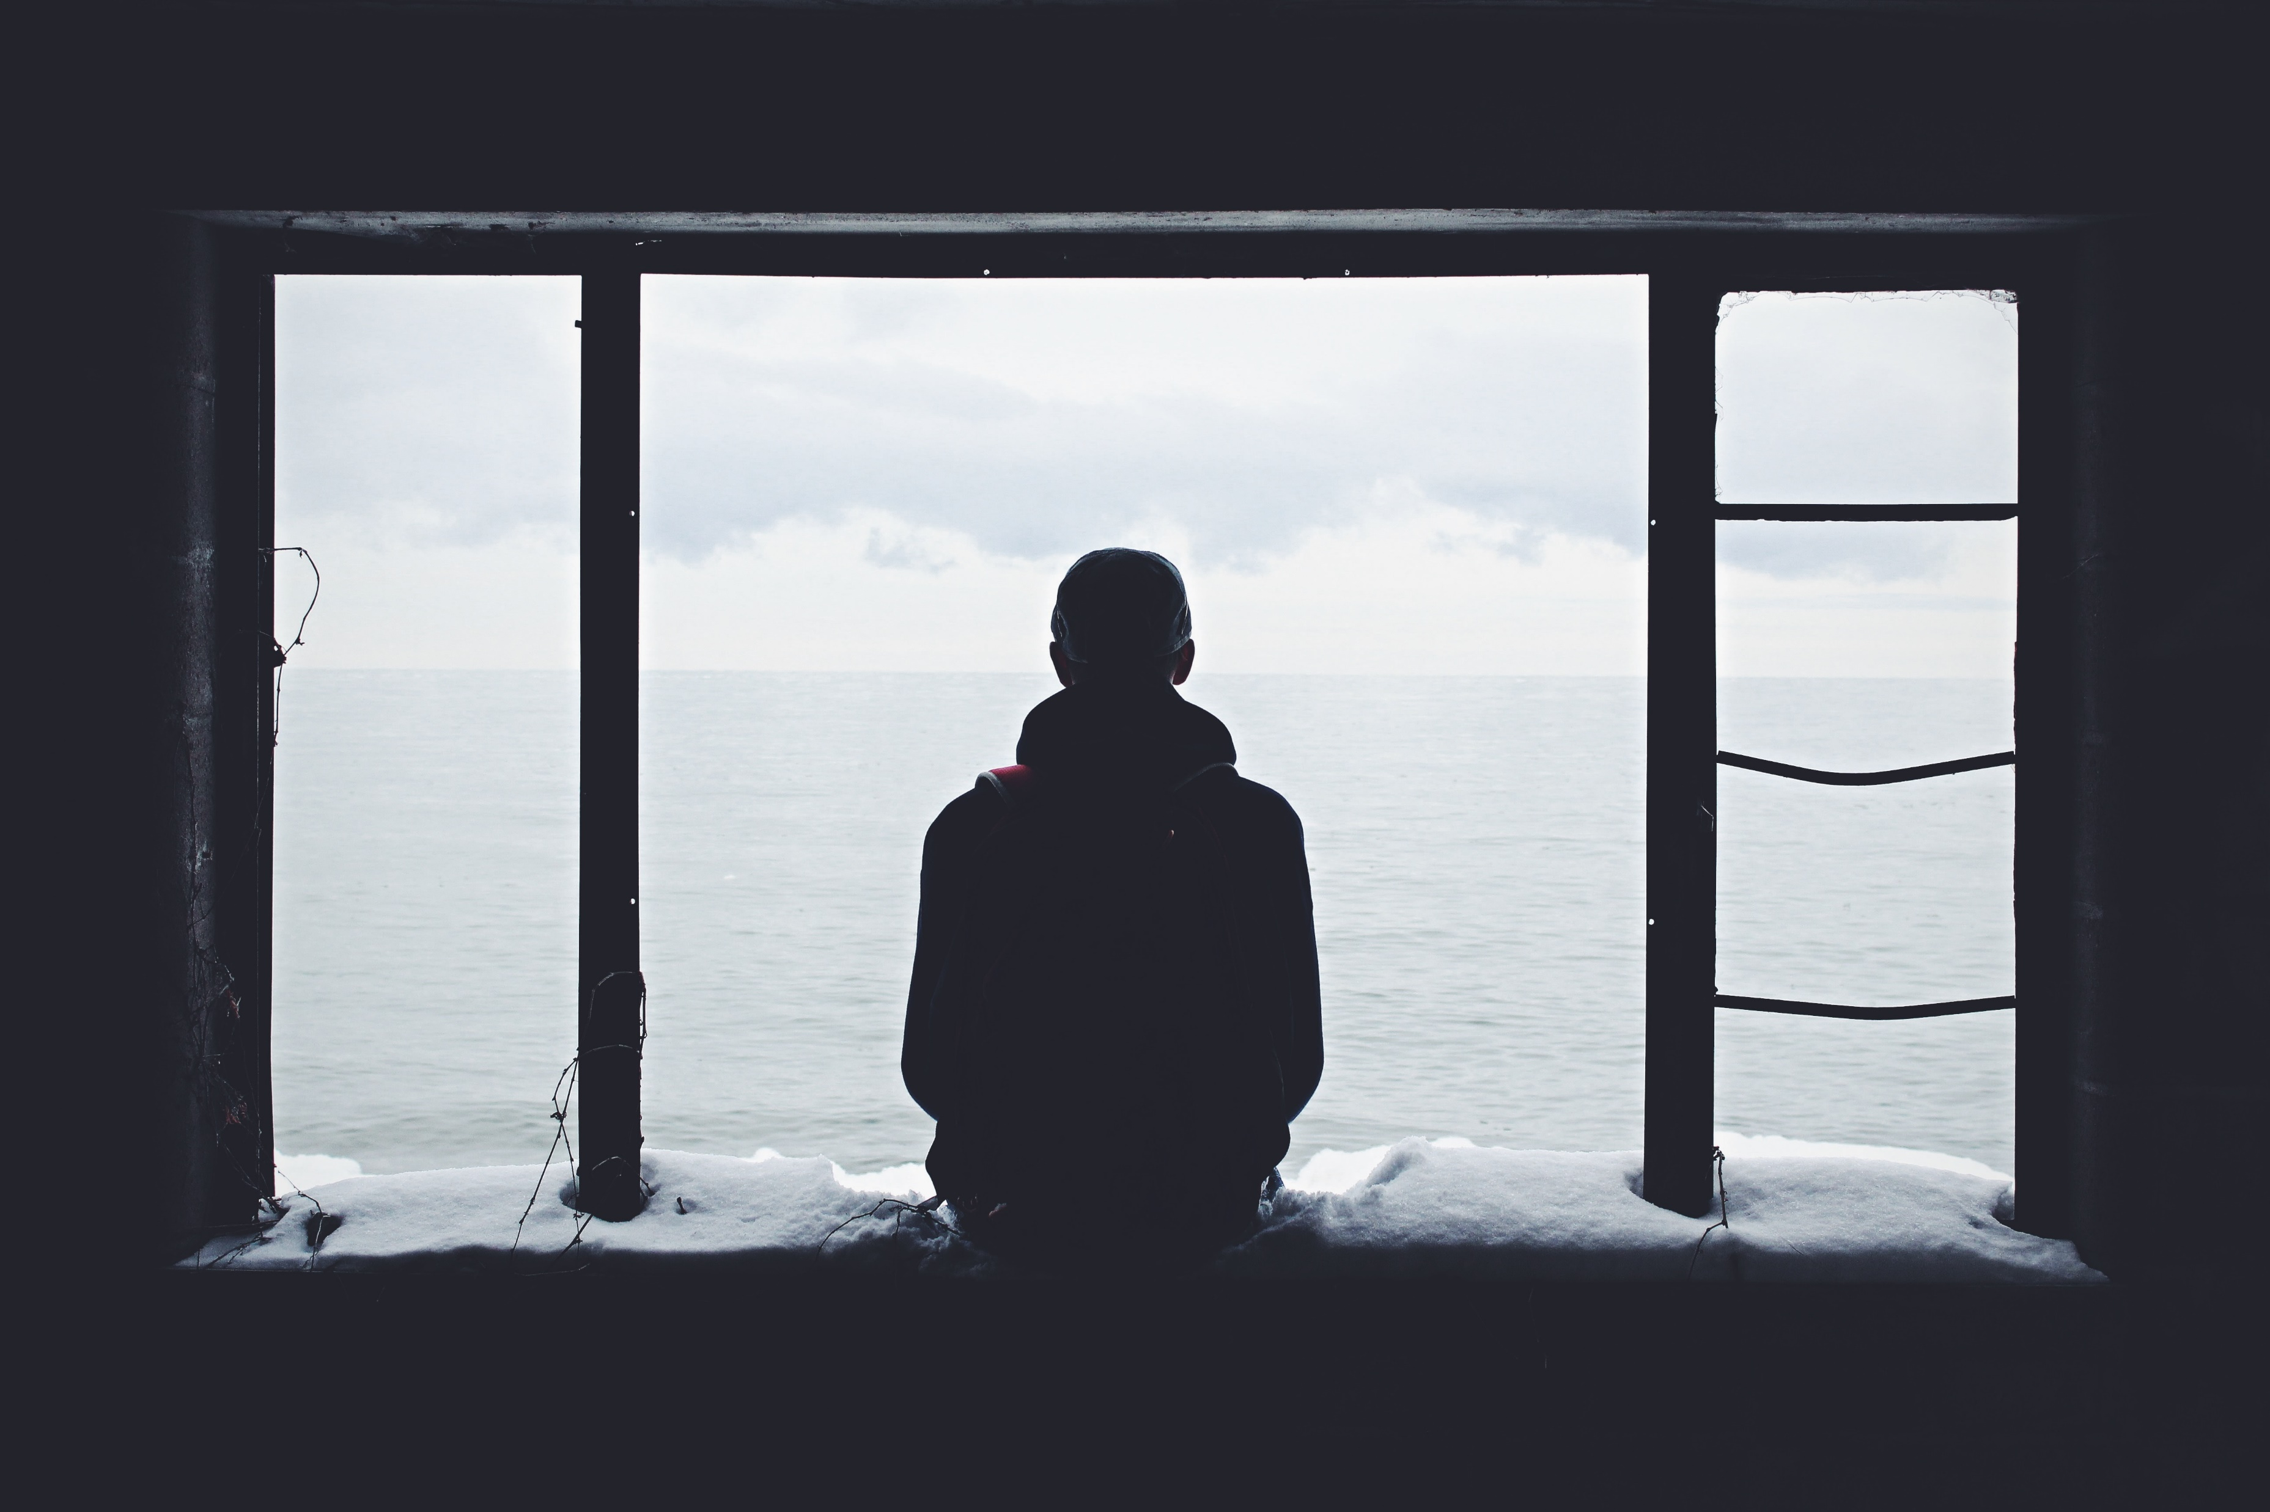
Hvordan påvirker en spiseforstyrrelse en persons liv?
Påvirkning på livet
Mange mulige konsekvenser
Flere fysiske utfordringer
Begrensning av sosiale aktiviteter
Sosiale konsekvenser
Notes:
Spiseforstyrrelser kan ha en altoppslukende effekt på individets liv og hindre livskvaliteten på mange måter. Det kan føre til isolasjon, ensomhet, lav selvfølelse og depresjon. Personer med spiseforstyrrelser kan også oppleve fysiske konsekvenser som svekket immunforsvar, hjerteproblemer og økt risiko for infeksjoner.
Et eksempel på hvordan spiseforstyrrelser kan påvirke livet til en person er ved å begrense deres sosiale aktiviteter. En person med anoreksi kan unngå å spise i sosiale settinger, noe som kan føre til at de ikke deltar i fellesskapelige måltider eller arrangementer. På samme måte kan en person med bulimi være opptatt av å skjule sine spisevaner, og dermed unngå sosiale situasjoner der de kan bli oppdaget.
Det kan også handle om å ikke klare å la være å trene, gå glipp av viktige livshendelser og sosiale sammenkomster grunnet angst for mat, spising for å døyve følelser, eller å spise seg opp i vekt etter å ha vært utsatt for seksuelle overgrep.

Slide 5
Årsaker til spiseforstyrrelse
Mange årsaker til spiseforstyrrelser
Lav selvfølelse
Kontrollbehov
Traumatiske hendelser
Takling av traumer
Notes:
Spiseforstyrrelser kan ha ulike årsaker, og det er sjelden én enkelt faktor som fører til utviklingen av en spiseforstyrrelse. En av de vanligste årsakene er lav selvfølelse, hvor personen føler seg utilstrekkelig og ikke verdig nok. Dette kan føre til at personen prøver å ta kontroll over livet sitt gjennom å kontrollere matinntaket.
Traumatiske hendelser kan også være en årsak til utvikling av spiseforstyrrelser. Dette kan være alt fra mobbing og trakassering til overgrep og vold. Spiseforstyrrelser kan fungere som en måte å takle traumer på, ved å skape en følelse av kontroll og makt over egen kropp.

Slide 6
Forebygging
Åpenhet
Fjerne stigma
Mindre fokus på utseende
Lytte til kroppens behov
Lavterskel for å søke hjelp
Notes:
Å forebygge spiseforstyrrelser kan være en utfordring, men det er mulig. En av de viktigste tingene du kan gjøre er å snakke om det. Åpne opp dialogen om spiseforstyrrelser og prøv å fjerne stigmaet rundt det. Det kan også hjelpe å ha et sunt forhold til mat og kropp. Dette betyr å lytte til kroppens behov, når den er sulten, når den er mett, når den vil ha bevegelse, og når den trenger å slappe av. Det handler også om å fokusere mindre på utseendet ditt. Til slutt, hvis du merker at du eller noen du kjenner har symptomer på en spiseforstyrrelse, er det viktig å søke hjelp når du trenger det. Ikke nøl med å kontakte voksne du stoler på, helsepersonell eller andre støttegrupper.
Husk at det å forebygge spiseforstyrrelser handler om å være oppmerksom på at det kan skje med alle. Ved å være bevisst på risikofaktorene og ta tiltak for å unngå dem, kan du bidra til å beskytte deg selv og dine kjære mot denne alvorlige sykdommen.
.

Slide 8
Hvordan kan jeg hjelpe?
Vanskelig, men støtte er viktig
Velg tidspunkt nøye
Velg et fredelig sted
Vær tydelig
Fokuser på observasjon og følelser
Vær ydmyk og åpen
Vær forberedt på avvisning
Profesjonell hjelp
(ROS, udatert)
Notes:
Å ta opp bekymringene med noen du bryr deg om kan være utfordrende. Her er noen punkter som kan være nyttige å vurdere før du starter en slik samtale:
Velg tidspunktet nøye: Ha samtalen når du er rolig og avslappet. Stress eller sinne kan påvirke måten du formulerer deg på og føre til misforståelser. Å være rolig gjør det enklere å håndtere reaksjoner på en konstruktiv måte.
Velg et fredelig sted: Unngå avbrytelser og forstyrrelser. Sett av god tid for å ha en grundig samtale.
Vær tydelig med bekymringen din: Vær ærlig. Unngå omskriving eller koding. Direkte kommunikasjon kan være mer effektivt og åpner for en mer åpen dialog.
Fokuser på observasjoner og følelser: Legg merke til endringer i humør og sosial adferd heller enn vekt eller mat. Si for eksempel: "Jeg ser at du virker mer tilbaketrukket og trist for tiden. Jeg bryr meg og lurer på hvordan du har det?" i stedet for "Du spiser for lite og er for tynn.«
Vær ydmyk og åpen: Start med å innrømme muligheten for feil, "Jeg kan ta feil, men...", for å åpne for dialog uten å virke påtrengende.
Vær forberedt på avvisning: Noen ganger kan bekymringer avvises i begynnelsen. Vær tålmodig og gi rom for vedkommendes reaksjoner. Det kan ta tid å innse behovet for hjelp.
Oppmuntre til profesjonell hjelp: Fortell dem at det finnes hjelp tilgjengelig og at det er mulig å få det bedre. Råd kan inkludere å oppsøke en fastlege for henvisning til en psykolog.

Slide 9
Hva er anoreksi?
Frykt for vektøkning
Forvrengt bilde av kroppen
Reduserer matinntak
Potensielt dødelig
Behov for kontroll
Varierer fra person til person
Komplekst
Notes:
Det finnes mange ulike former for spiseforstyrrelser. Ofte vil noen av spiseforstyrrelsene overlappe hverandre, eller foregå i perioder.
Anoreksi:
Anoreksi er en spiseforstyrrelse som kjennetegnes av en intens frykt for vektøkning og en forvrengt oppfatning av kroppen. Personer med anoreksi begrenser matinntaket sitt drastisk og kan også engasjere seg i overdreven trening eller andre former for atferd for å kontrollere vekten sin. Anoreksi er potensielt dødelig.
Anoreksi kjennetegnes av et sterkt behov for kontroll og en intens frykt for å legge på seg. Ved anoreksi begrenser personen hva og hvor mye man spiser. Spisemønsteret til anorektikeren varierer fra person til person, men bærer generelt preg av rigiditet og begrensning av matinntaket (Spisfo.no). Årsakene til anoreksi kan være komplekse og kan omfatte faktorer som genetikk, biologiske faktorer, psykologiske faktorer og miljømessige faktorer.
Det er også viktig å huske at det er en myte at alle med anoreksi er veldig tynne. Du kan også ha en stor kropp, og samtidig ha anoreksi. Dette skal også tas på alvor.

Slide 10
Hva er bulimi?
Overspising
Oppkast eller bruk av avføringsmidler
Overdreven fokus på kropp
Mye skam
Notes:
Bulimi er en spiseforstyrrelse der personen har gjentatte episoder av overspising etterfulgt av kompenserende atferd, som for eksempel oppkast eller bruk av avføringsmidler. Symptomene inkluderer også overdreven fokus på kroppens form og vekt, samt lav selvfølelse.
Årsakene til bulimi kan variere, men kan inkludere faktorer som genetikk, familiemiljø, traumatiske hendelser og press fra samfunnet om å ha en perfekt kropp. Behandling for bulimi kan innebære terapi, medisiner og ernæringsveiledning.

Slide 11
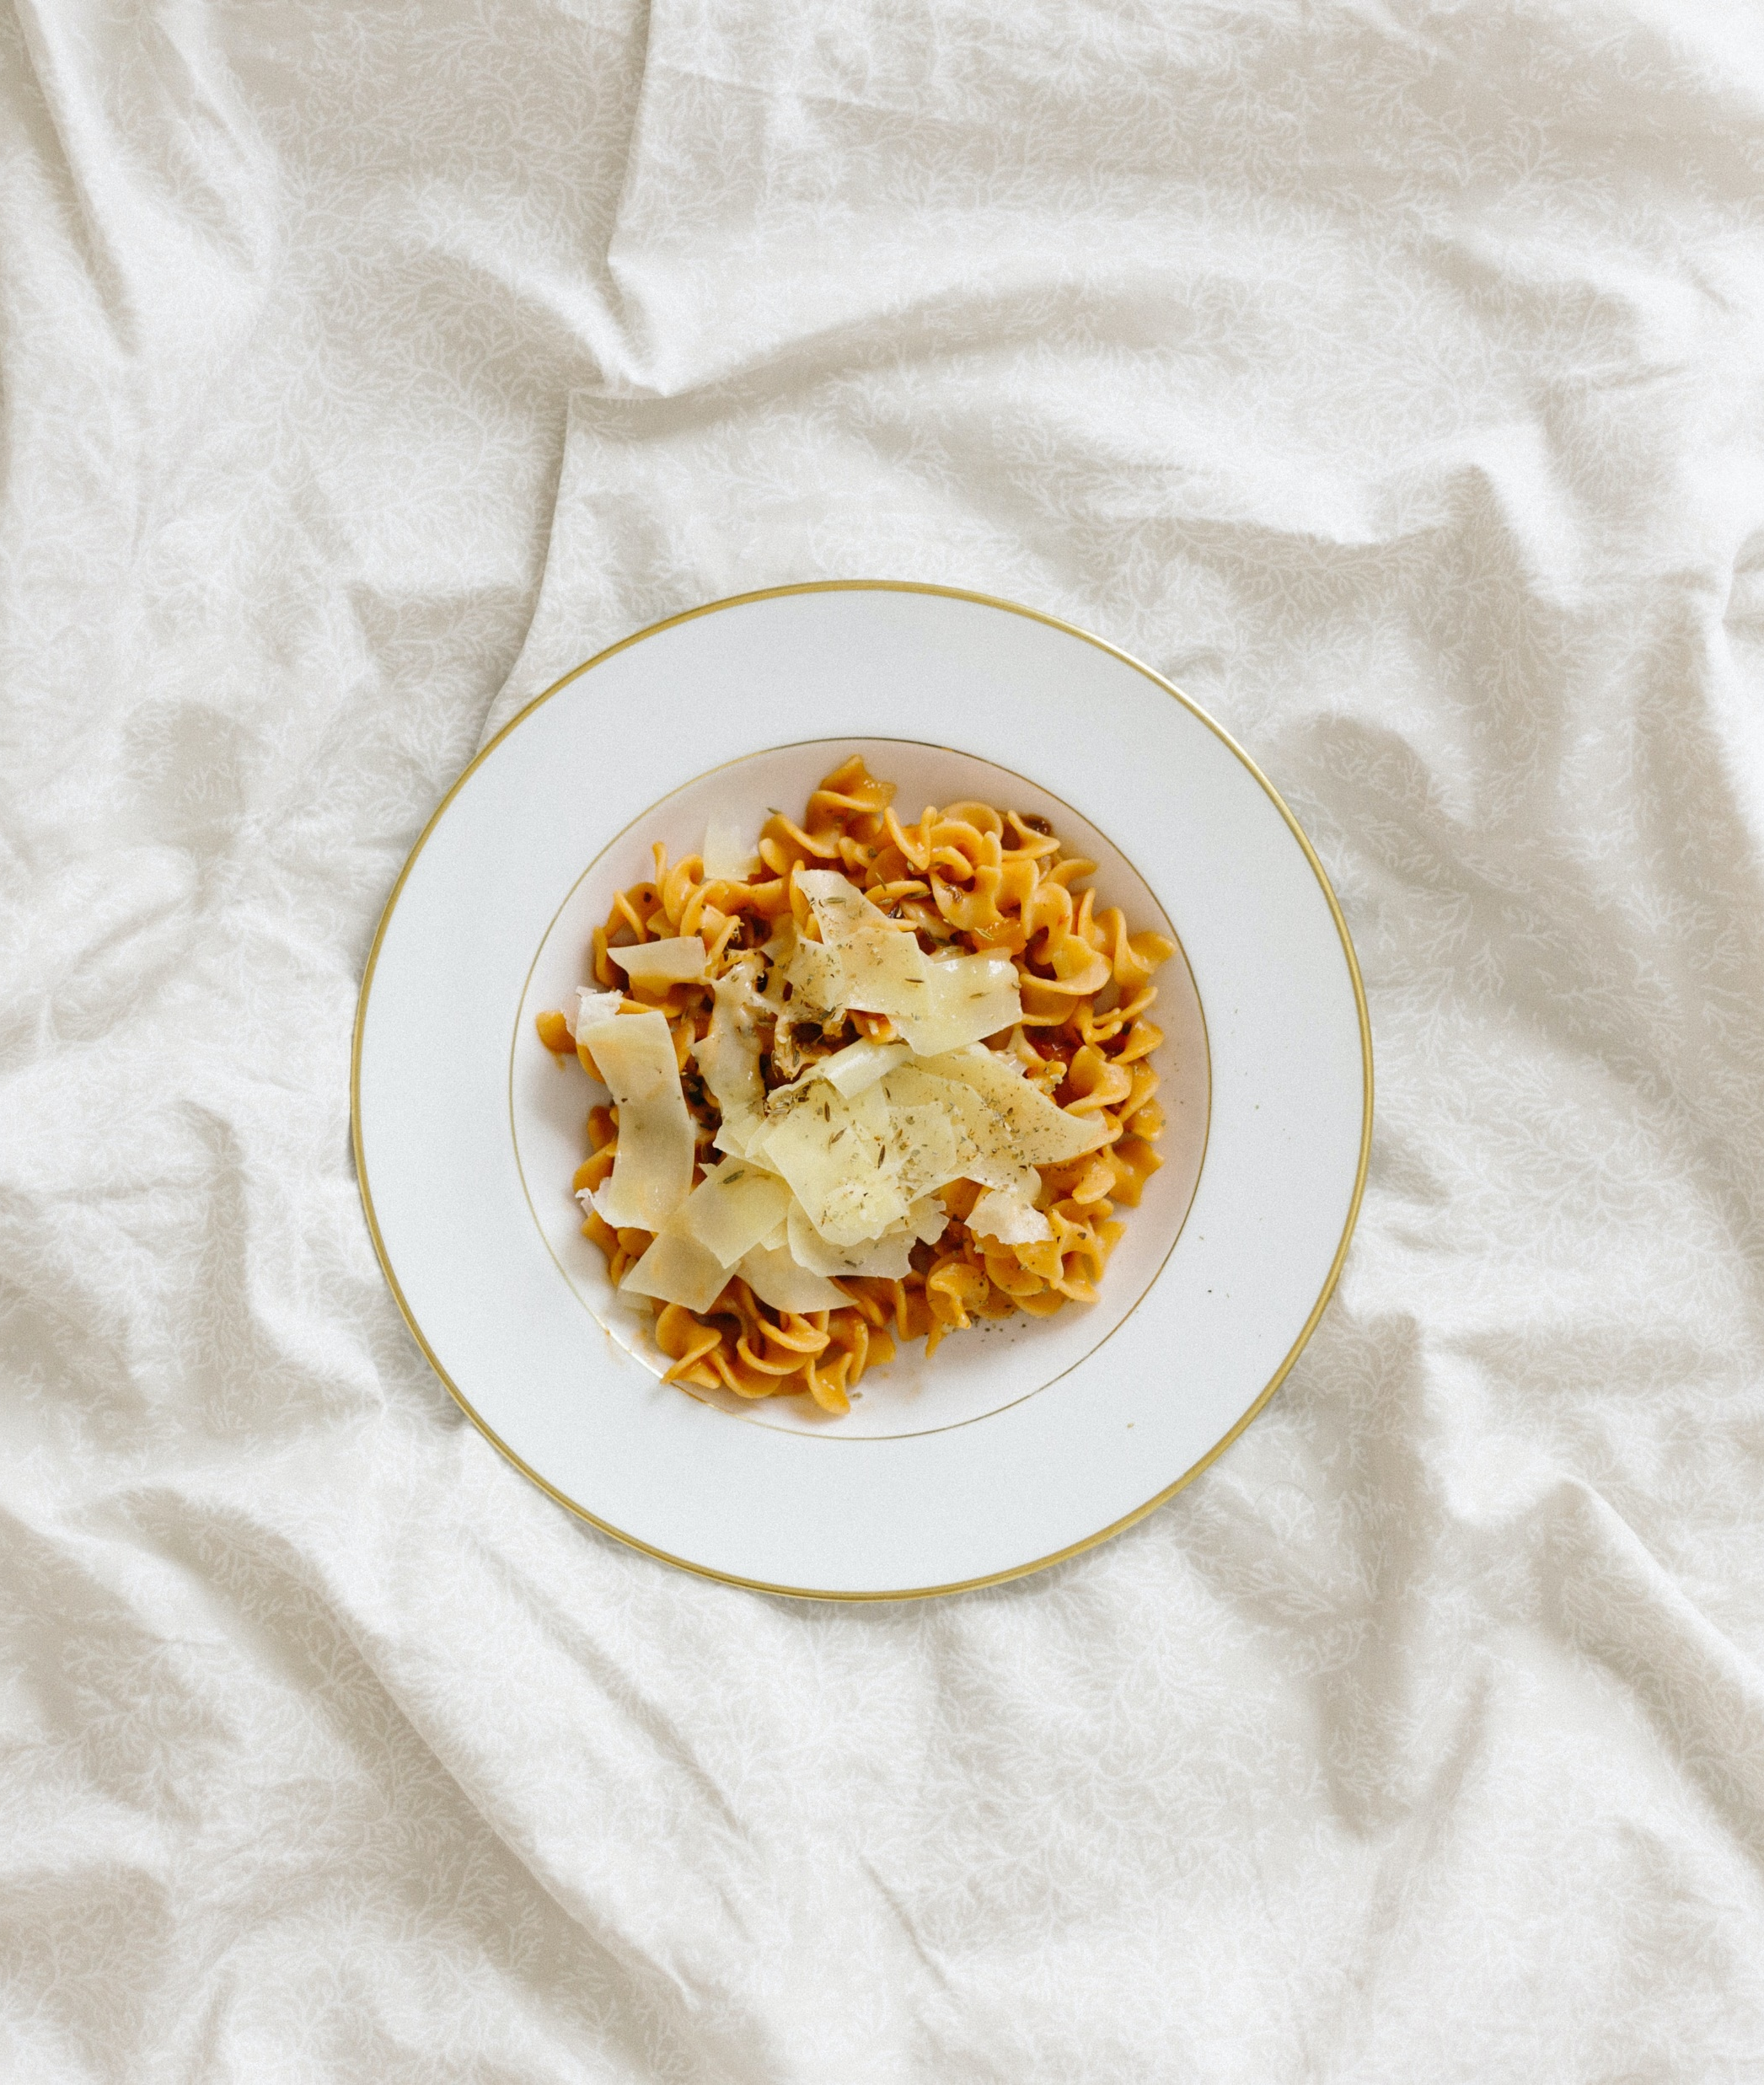
Hva er overspisingslidelse?
Tvangsmessig forhold til mat
Vanligste formen for spiseforstyrrelse
Kompleks spiseforstyrrelse
Notes:
Overspisingslidelse er en spiseforstyrrelse som kjennetegnes av gjentatte episoder med overspising, der personen enten kan føle et tvangsmessig behov for å spise, spiser for å døyve følelser eller mister kontroll over mengden mat de spiser, for å nevne noe. Overspisingslidelse kan påvirke alle kjønn, i alle aldre, men det er vanligst blant unge voksne og tenåringer. Overspising er den vanligste spiseforstyrrelsen, men en av de det snakkes minst om. Til enhver tid antar en at om lag 50.000 kvinner og jenter i Norge har spiseforstyrrelse. Av disse regnes ca 2000 å ha anoreksi, 18 000 å ha bulimi, mens de resterende 30 000 antas å ha overspising. Det finnes dessverre ikke tall på menn og andre kjønnsidentiteter. Vi har dessverre ikke tall på andre spiseforstyrrelser.
Symptomene på overspisingslidelse inkluderer å spise store mengder mat uten å føle sult, å spise alene på grunn av skam eller skyldfølelse, og å føle seg deprimert eller engstelig etter å ha spist.
Årsakene til overspisingslidelse kan være komplekse og inkluderer biologiske, psykologiske og sosiale faktorer.

Slide 12
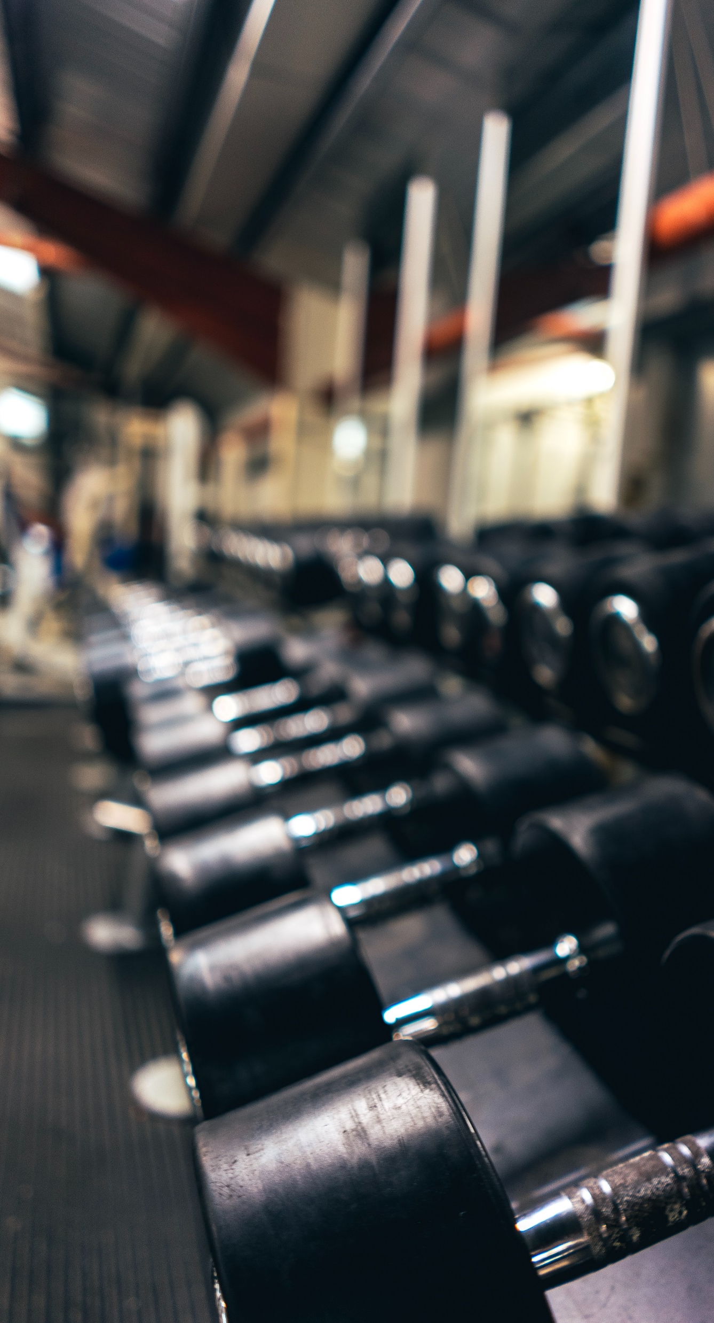
Hva er megareksi?
Overdrevent fokus på muskelmasse og fysisk utseende
Vanligst blant gutter
Overdreven trening
Kroppspress
Notes:
Megareksi, også kjent som muskeldysmorfi, er en kroppsforstyrrelse der individet har et overdrevent fokus på muskelmasse og det fysiske utseendet. Megareksi er vanligst hos gutter.
Til tross for å ha en muskuløs kropp, opplever personer med megareksi en vedvarende oppfatning av å være for tynne eller svake. De er besatte av å oppnå og opprettholde en spesifikk kroppsbygning som de anser som ideell, selv om dette ikke stemmer med virkeligheten.
Symptomene på megareksi inkluderer ofte overdrevet trening og en intens innsats for å bygge mer muskelmasse. Disse individene kan tilbringe mye tid på treningssentre og følge strenge treningsregimer. Noen ganger kan det føre til overdreven bruk av kosttilskudd eller ulovlige anabole steroider i forsøk på å nå det ønskede kroppsidealet.
Årsakene bak megareksi kan være sammensatte. Samfunnets forventninger til det "perfekte" kroppsbildet spiller en rolle, da media ofte fremmer en kroppsform som fokuserer på muskler og styrke. Dette kan føre til en feiloppfatning om hva som er en "normal" kroppsbygning. Underliggende faktorer som lav selvfølelse, psykologisk stress eller tidligere traumer kan også bidra til utviklingen av denne tilstanden.
Behandlingen for megareksi involverer ofte en kombinasjon av terapi, støtte fra helsepersonell og ernæringseksperter. Målet er å utforske og endre de negative tankemønstrene knyttet til kroppsbilde og selvoppfatning. Det er viktig å fremme en sunn forståelse av kroppen og å arbeide med å bygge en positiv selvfølelse uavhengig av det ytre utseendet.

Slide 13
Hva er ortoreksi?
Overopptatthet av å spise sunt
Strengt kosthold
Går utover det sosiale
Notes:
Ortoreksi er en tilstand preget av en overoptatthet av å spise "riktig" eller "sunne" matvarer. Dette går langt utover vanlige sunnhetsvaner og kan resultere i et ekstremt begrenset kosthold, der enkelte matvarer eller matgrupper utelukkes helt. Individer med ortoreksi legger stor vekt på kvaliteten og renheten av maten de spiser, og de kan bli opptatt av å følge strenge diettregimer eller unngå visse typer matvarer som de anser som usunne eller skadelige.
Symptomer på ortoreksi inkluderer å bruke mye tid på å planlegge, forberede og velge matvarer basert på deres oppfatning av hva som er "riktig". Dette kan føre til overdreven stress eller angst knyttet til matvalg og en betydelig redusert matvarespekter. Individer med ortoreksi kan oppleve at deres fysiske og emosjonelle velvære er knyttet til hvor strengt de følger sine matregler, noe som kan påvirke deres sosiale liv og daglige fungering.
Ortoreksi kan være knyttet til psykologiske faktorer som perfeksjonisme, angst eller en underliggende frykt for sykdom. Mens ønsket om å spise sunt i utgangspunktet kan virke positivt, kan ortoreksi føre til negative konsekvenser for helse og velvære. Det kan forårsake ernæringsmessige mangler, sosial isolasjon og psykisk stress.
Behandling for ortoreksi kan inkludere terapi, ernæringsrådgivning og støtte fra helsepersonell. Målet er å endre de negative tankemønstrene knyttet til mat og kropp, og å gjenopprette et balansert og variert kosthold som støtter både fysisk og psykisk velvære. Det er viktig å fremme et sunt forhold til mat uten overdrevne regler eller begrensninger, samtidig som man jobber med å redusere angst knyttet til matvalg.

Slide 14
Hva er selektive spisevansker (ARFID)?
Begrenset eller selektivt matinntak
Frykt for mat
Manglende interesse
Reduserer sosialt samvær
Notes:
Selektive spisevansker er en mindre kjent form for spiseforstyrrelse. ARFID står for Avoidant/Restrictive Food Intake Disorder.
Selektive spisevansker er en type spiseforstyrrelse preget av begrenset eller selektivt matinntak, uten bekymring for kroppsvekt eller form. Individer med ARFID har ofte svært restriktive spisemønstre som kan påvirke ernæring og generell helse.
Selektive spisevansker kan oppstå på grunn av ulike faktorer, inkludert tidligere traumatiske matopplevelser, angst knyttet til mat, sensoriske følsomheter, eller generell manglende interesse for mat.
Symptomer på selektive spisevansker inkluderer aversjon eller frykt for mat, det kan inkludere mattekstur, farger eller lukter, eller helt unngå bestemte matgrupper. Det kan også være begrenset matvariasjon, og motvilje mot å prøve nye matvarer. Dette kan resultere i ernæringsmessige mangler og/eller vekstproblemer.
Diagnostisering av selektive spisevansker involverer evaluering av matinntak, ernæringsstatus og psykisk helse. Det er viktig å utelukke andre medisinske eller psykiske tilstander som kan forårsake lignende symptomer.
Å behandle selektive spisevansker omfatter en tverrfaglig tilnærming, med fokus på ernæringsveiledning, terapi for å redusere angst knyttet til mat, eksponeringsterapi for å gradvis introdusere nye matvarer, og støtte til å utvikle et mer variert og balansert kosthold.
De av oss med selektive spisevansker kan møte utfordringer i sosiale situasjoner som involverer mat. Mange unngår sosiale sammenkomster, unngår å spise sammen med andre i spisepause, etc. Dette handler ofte om at den enkelte kan være flau over å alltid spise den samme maten, eller spise mat som anses som mindre sunn. Det er viktig å tilby støtte og forståelse, unngå press og respektere andres matpreferanser uten å dømme.
Med riktig behandling og støtte har personer med selektive spisevansker gode utsikter til å forbedre sitt forhold til mat og ernæring, selv om det kan ta tid og tålmodighet å oppnå dette.
Selektive spisevansker er en utfordrende tilstand som krever en individuell tilnærming til behandling og støtte.

Slide 15
OBS: Vekt er ikke nødvendigvis avgjørende!
Notes:
Det er en vanlig misforståelse at en persons vekt er den avgjørende faktoren for å identifisere en spiseforstyrrelse. Dette er imidlertid en myte. Synet på en persons kropp alene kan ikke gi et nøyaktig bilde av tilstedeværelsen av en spiseforstyrrelse. Kropper varierer i størrelse og form, og vekt alene er ikke en pålitelig indikator. Mennesker har naturlige kroppsvariasjoner, uavhengig av om de er tykke eller tynne. Dessuten vil ikke alle med en spiseforstyrrelse nødvendigvis vise vektendringer. Det er mulig for tykke personer å ha anoreksi, og vektendringer er ikke alltid tilstede ved bulimi. Det er også mulig for slanke personer å lide av overspisingslidelse.
Dette gjør det utfordrende å identifisere usunne spisemønstre ut fra utseendet alene. Det er viktigere å være oppmerksom på hvordan mennesker har det. Hvis du legger merke til noe uvanlig eller bekymringsfullt, er det viktig å gi beskjed eller ta opp bekymringene. Å være oppmerksom på endringer i adferd eller følelsesmessig velvære, kan være mer pålitelig enn å basere bekymringer utelukkende på utseendet.

Slide 16
Hvordan behandle spiseforstyrrelse?
Varierer
Terapi
Medisiner
Støttegrupper
Tålmodighet
Notes:
Behandling av spiseforstyrrelser kan variere avhengig av den enkeltes tilstand og behov. Terapi er ofte en viktig del av behandlingen, og kan inkludere kognitiv atferdsterapi, familieterapi eller interpersonlig terapi. Medisiner kan også brukes i noen tilfeller, for eksempel antidepressiva eller antipsykotika. I tillegg kan det være nyttig å delta i støttegrupper eller rehabiliteringsprogrammer.
Det er viktig å huske at behandling av spiseforstyrrelser kan være en langvarig prosess, og det kan ta tid å se resultater. Det er også viktig å finne en behandlingsplan som fungerer for den enkelte personen, og å ha tålmodighet og støtte gjennom hele prosessen.

Slide 17
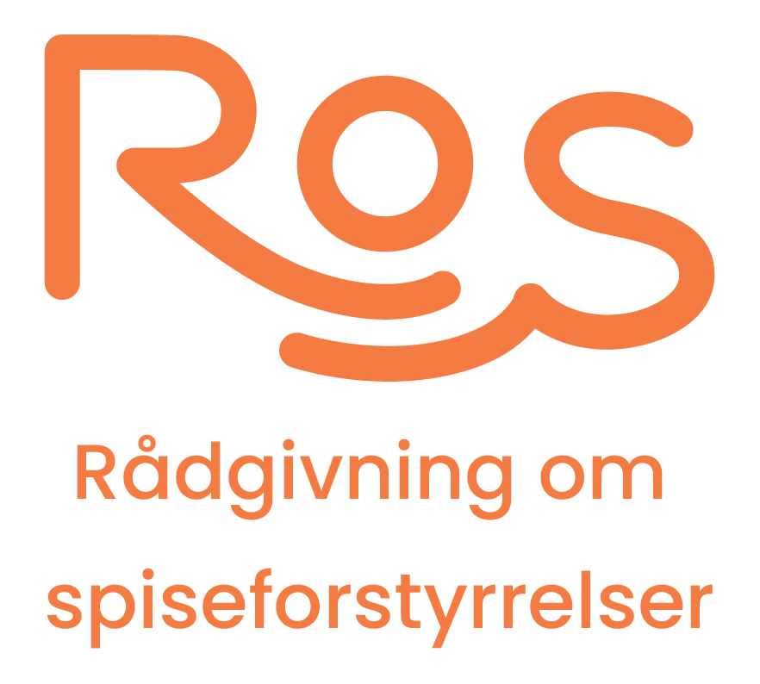
Trenger du noen å snakke med?
Spisfo.no Anonym chat og telefon: 22 94 00 10
Nettros.no Anonym chat og telefon: 948 17 818
Notes:
Det er viktig å være oppmerksom på spiseforstyrrelser og hvordan de kan påvirke livene til de av oss som lider av dem. Som vi har diskutert i dag, kan spiseforstyrrelser ha en altoppslukende effekt på individets liv og hindre livskvaliteten, i verste fall er det dødelig. Det kan være vanskelig å forstå hva som gjør at noen får disse lidelsene, men det er viktig å være empatisk og støttende overfor de av oss som sliter med dette.
Vi har også snakket om hvordan man kan forebygge og behandle spiseforstyrrelser, samt hvordan man kan støtte noen som er i behandling. Å ha kunnskap om dette kan hjelpe oss alle til å være mer bevisste på hvordan vi kan bidra til å skape et tryggere og sunnere miljø rundt oss. Jeg håper denne presentasjonen har vært nyttig for deg, og at den har gitt deg et bedre innblikk i hva spiseforstyrrelser er og hvordan du kan hjelpe de som lider av det.
Trenger du noen å snakke med? Det finnes flere gode tjenester der ute. Du kan bruke helsesykepleier på skolen. Dette er gode fagpersoner med kunnskap om kropp og spiseforstyrrelse. Føler du likevel at du ikke får hjelp, eller vil være anonym kan du ringe eller chatte med Spiseforstyrrelsesforeningen eller ROS – rådgivning om spiseforstyrrelser.
Husk at det er viktig å snakke med noen!

